Slide 1
স্বাগতম

Slide 2
পরিচিতি
মোহাম্মদ সিদ্দিকুর রহমান
সহকারি প্রধান শিক্ষক
আলাদিপুর উচ্চ বিদ্যালয়
রাজবাড়ী সদর, রাজবাড়ী।
শ্রেণি- দশম
বিষয়- জীববিজ্ঞান
অধ্যায়-পঞ্চম

Slide 3
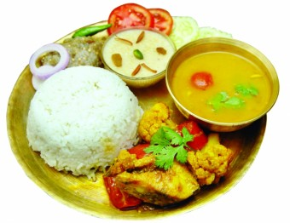
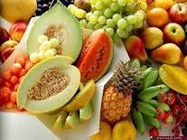
খাদ্যকে শোষণযোগ্য ও কোষ উপযোগী করতে হলে আমাদের কী করতে হয়?
খাদ্যদ্রব্য পরিপাকের জন্য যে তন্ত্র রয়েছে তার নাম বলতে পার?

Slide 4
পরিপাকতন্ত্র বা পৌষ্টিকতন্ত্র

Slide 5
শিখনফল
এই পাঠ শেষে শিক্ষার্থীরা…
1। পরিপাকতন্ত্র কী তা বর্ণনা করতে পারবে;
২। পৌষ্টিকনালীর অংশ গুলো চিহ্নিত করতে পারবে;
৩। দাঁতের প্রকারভেদ ও গঠন বর্ণনা করতে পারবে।

Slide 6
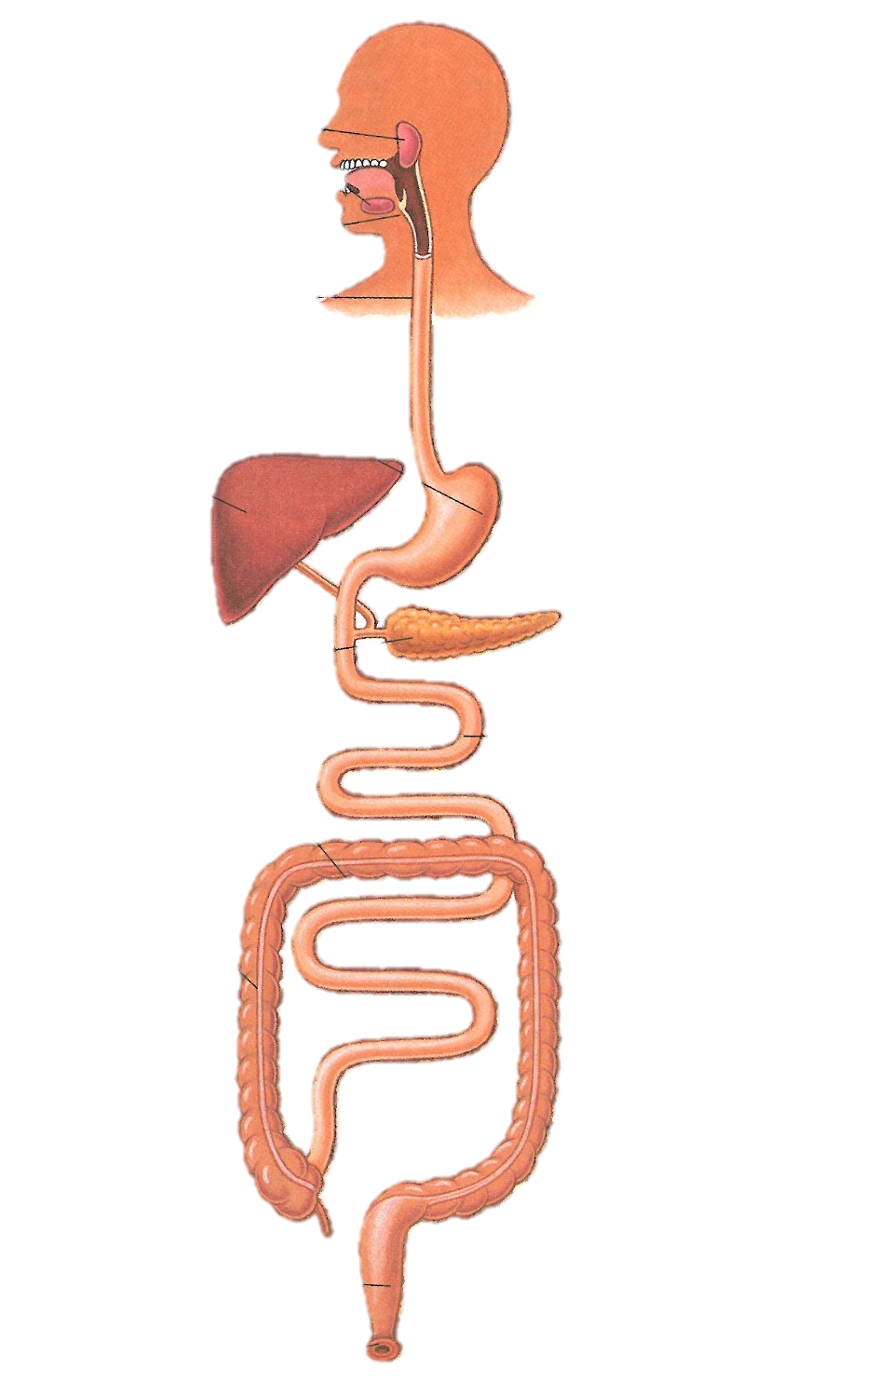
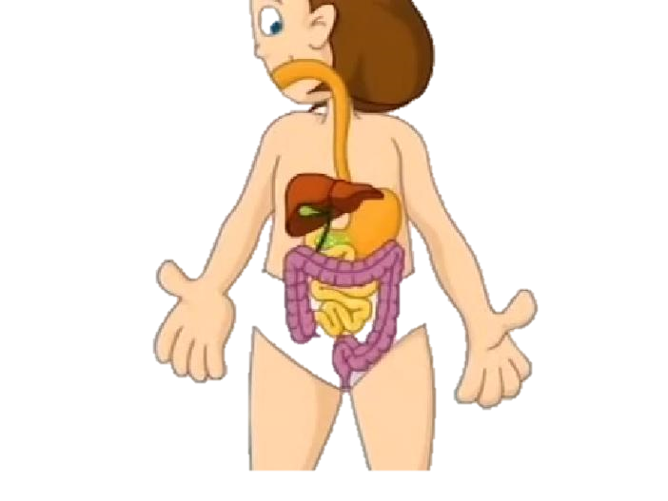
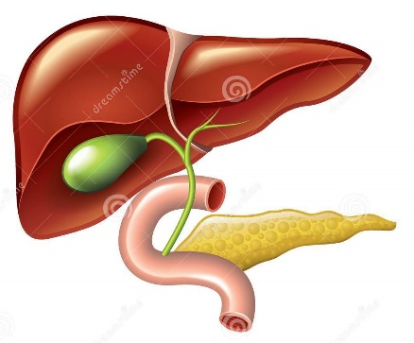
এই স্বতন্ত্র তন্ত্রটি পৌষ্টিকনালি ও পৌষ্টিকগ্রন্থি নিয়ে গঠিত
পৌষ্টিকনালি
পৌষ্টিকগ্রন্থি সমূহ

Slide 7
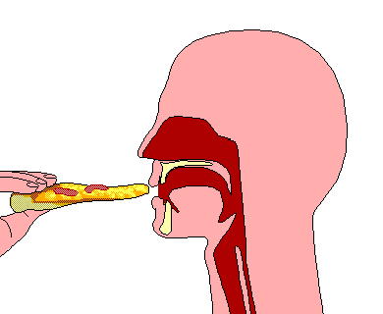
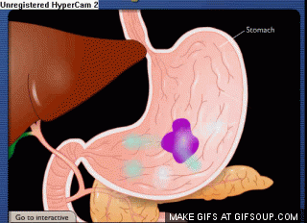
দুভাবে খাদ্য আমাদের দেহে শোষিত হওয়ার উপযোগী হয়।
খাদ্য কণাটি ছোট হচ্ছে কীভাবে?
খাদ্য কণাটির কী পরিবর্তন দেখছ?
১। যান্ত্রিক প্রক্রিয়া
২। রাসায়নিক প্রক্রিয়া

Slide 8
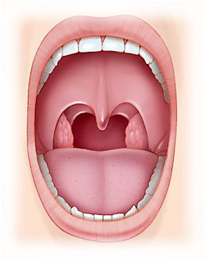
পৌষ্টিকনালি
পৌষ্টিকগ্রন্থি সমূহ
মুখ
অন্যনালী
লিভার
পাকস্থলী
পিত্তথলি
ডিওডেনাম
অগ্নাশয়
ক্ষুদ্রান্ত
বৃহদান্ত্র
এপেনডিক্স
মুখ গহ্ববরে কী কী আছে?
মলাশয়
পায়ু
গ্রন্থি , দাঁত, জিহ্বা –এদের অবস্থান সনাক্ত কর?

Slide 9
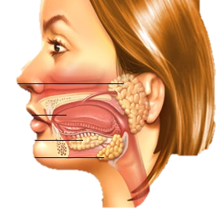
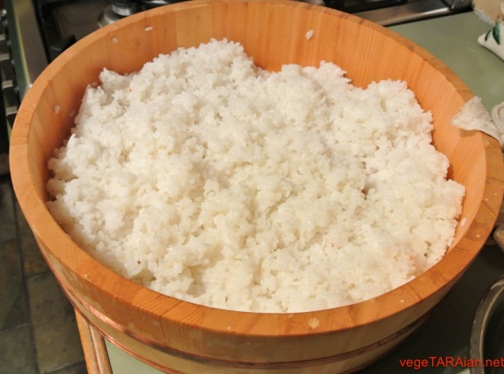
মুখগহ্বরে লালাগ্রন্থির অবস্থান কোথায়?
নিঃসৃত এনজাইম
খাদ্যকে পিচ্ছিল করে
প্যারোটিড
গ্রন্থি
জিহ্বা
টায়ালিন
মিউসিন
টায়ালিন
মলটেজ
মলটেজ
সাবম্যান্ডিবুলার
গ্রন্থি
লালাগ্রন্থি
শর্করা পরিপাকে অংশ নেয়

Slide 10
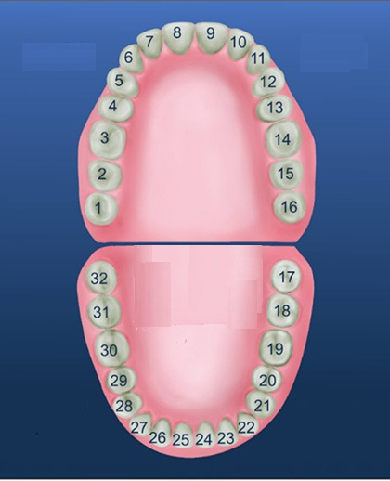
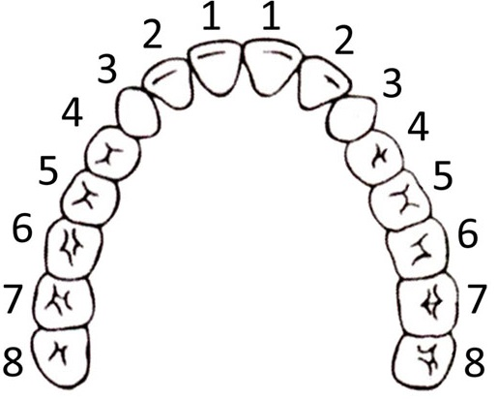
মানবদেহে সবচেয়ে শক্ত অংশ কোনটি?
জোড়ায় কাজ সময়: ৫ মি.
এই দাঁতগুলো খাদ্যগ্রহণ কালে কোনটি কীভাবে কাজ করে?
1 ও 2 | কর্তন দাঁত
3 | ছেদন দাঁত
4 ও 5 | অগ্রপেষণ দাঁত
6, 7 ও 8 | পেষণ দাঁত

Slide 11
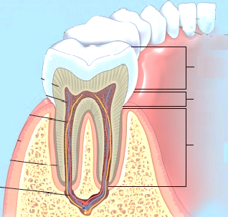
দাঁতের গঠন
এনামেল
মুকুট
ডেন্টিন
গ্রীবা
দন্তমজ্জা
মূল
সিমেন্ট
রক্তজালক ও স্নায়ুরজ্জু
চোয়ালের অস্থি
চিত্র: দাঁতের লম্বচ্ছেদ

Slide 12
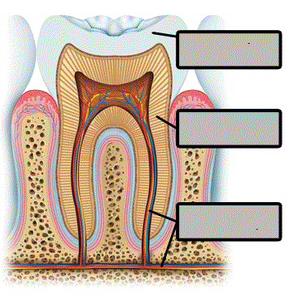
দাঁতের গঠন উপাদান
এনামেল
ক্যালসিয়াম ফসফেট, ক্যালসিয়াম কার্বনেট ও ফ্লোরাইড দিয়ে তৈরি।
ডেন্টিন
সিমেন্ট
দন্তমজ্জা

Slide 13
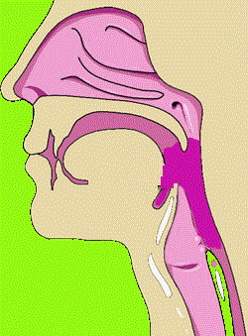
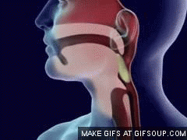
মুখগহ্ববরের পরের অংশ কোনটি?
গলবিল
পাকস্থলির পূর্ব পর্যন্ত নালীর নাম কী?

Slide 14
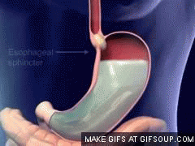
পাকস্থলি দেখতে কেমন?
পাকস্থলির প্রাচীরে অসংখ্য গ্যাস্ট্রিকগ্রন্থি থাকে, এথেকে কী বের হচ্ছে?

Slide 15
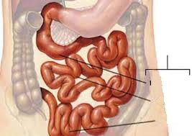
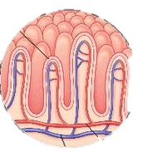
পাকস্থলির পরের অংশ কেমন এর নাম কী?
ক্ষুদ্রান্ত্রের অন্তঃপ্রাচীর দেখতে কেমন?
যকৃত
ডিওডেনাম
ক্ষুদ্রান্ত
অগ্নাশয়
ডিওডেনাম
পিত্তনালি
ভিলাস
পিত্তথলি
অগ্নাশয়নালি
জেজুনাম
ইলিয়াম

Slide 16
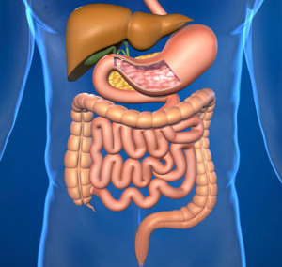
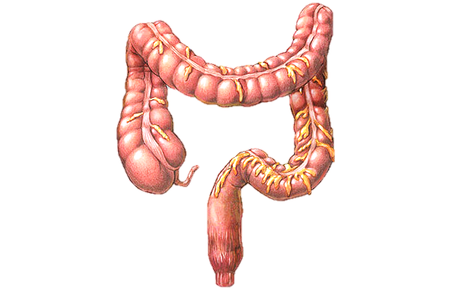
ক্ষুদ্রান্ত্রের পরের অংশের নাম কি?
বৃহদন্ত্র তিনটি অংশে বিভক্ত
কোলন
সিকাম
অ্যাপেন্ডিক্স
মলাশয়
পায়ু

Slide 17
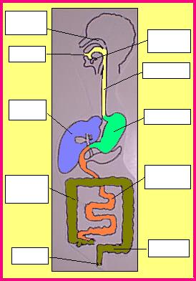
একক কাজ সময় -৮ মি.
সরল চিত্রটি আঁক এবং বিভিন্ন অংশ চিহ্নিত কর।

Slide 18
মূল্যায়ন
নিজনিজ খাতায় উত্তর লেখঃ-
১। পরিপাক কী ?
২। পরিপাকতন্ত্র কী ?
৩। লালাগ্রন্থিতে কী কী এনজাইম থাকে?

Slide 19
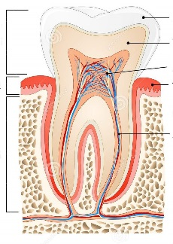
বাড়ির কাজ
দাঁতের লম্বচ্ছেদের চিহ্নিত চিত্র আঁক।

Slide 20
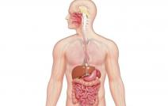
ধন্যবাদ

